Slide 1





Bioinformática. José R. Valverde
Ejemplos prácticos

Slide 2
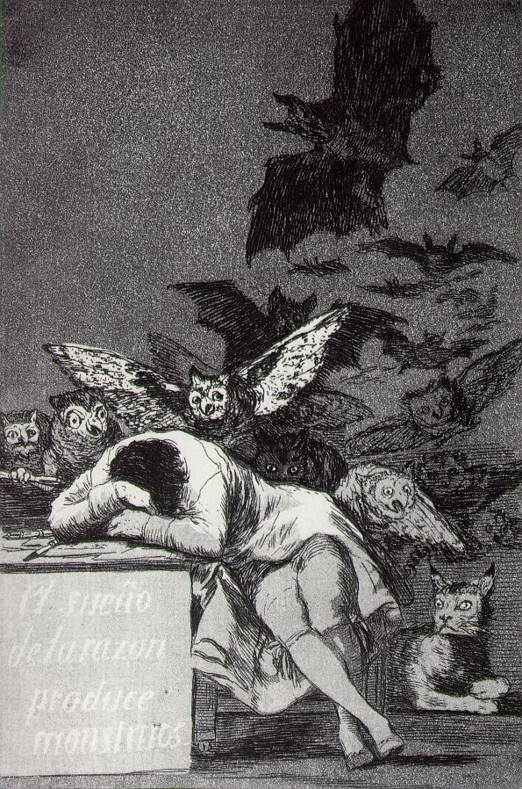
Bases de datos en Biología
Existen muchas bases de datos
  Generales
  Especializadas
  Asociadas
Creadas por distintos autores
Con distintos fines
Usan diferentes formatos
Los científicos no se saben estar quietos
  CRECEN CONTÍNUAMENTE

Slide 3

¿Cómo se hacen?
Como un esfuerzo colaborativo coordinado
Cada investigador es responsable de enviar su información y mantenerla al día
  ¡¡ENVIAD VUESTROS HALLAZGOS!!
Los coordinadores añaden información por su cuenta
  Hallada en otras fuentes
  Información adicional
  Correcciones

Slide 4
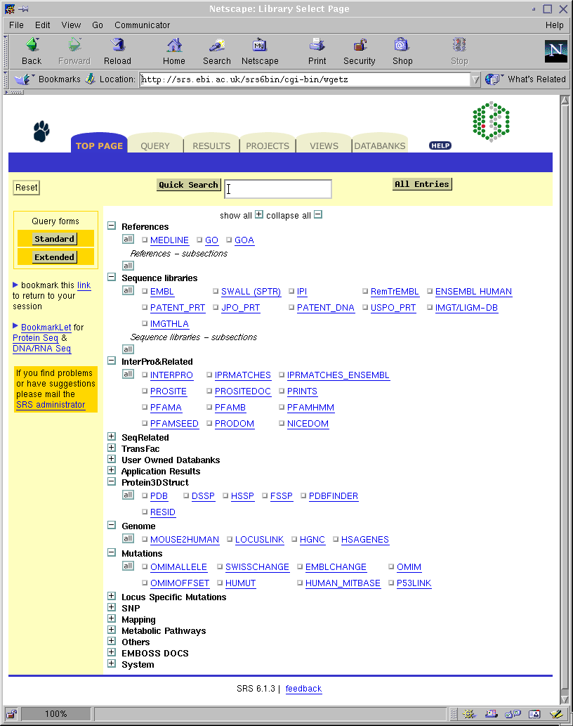
Temática
Existen cientos de bases de datos de interés biológico
Constantemente aparecen nuevas bases de datos
La mayoría están especializadas en áreas concretas
Casi todas contienen referencias cruzadas a alguna otra base de datos con información relacionada

Slide 5
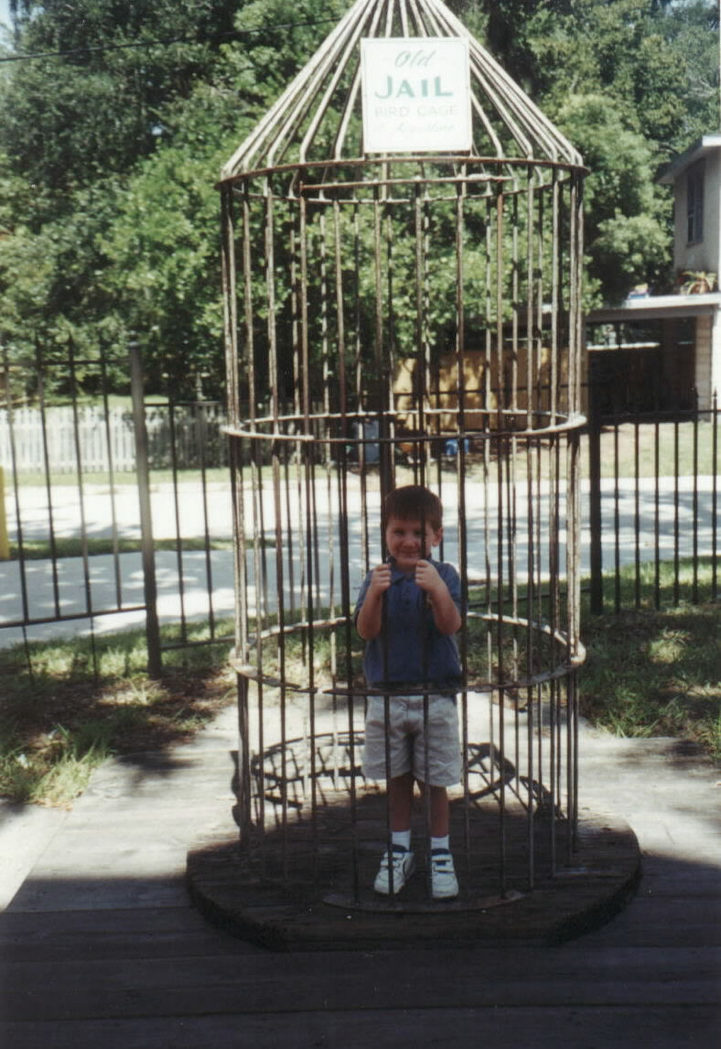
¿Cómo orientarse?
“Boca a boca”: intercambiando información con otros expertos
Servidores de búsqueda:
  srs.ebi.ac.uk
  www.ncbi.nih.gov
  www.es.embnet.org
Bibliografía

Slide 6
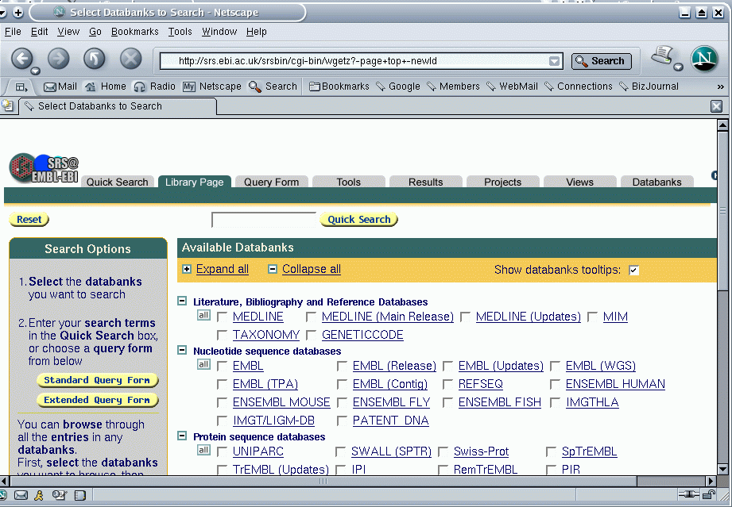
Asunto de una base de datos
Hacer click sobre el nombre de la base de datos
¿De qué trata OMIM?
Expandir todo y usar la opción de búsqueda del navegador...

Slide 7
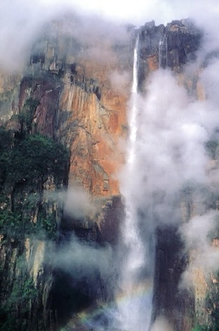
Obtener la información
Proveedores públicos
  NCBI
  EBI
  EMBnet
Proveedores privados
  Altamente cambiante
  Lion, IBM, Accelrys, ALMA, Medplant, etc...
  Fuerte reticencia a externalizar los análisis

Slide 8
Búsquedas en bases de datos
Cada término de búsqueda produce como resultado un conjunto de registros que lo contienen
La combinación de búsquedas se refleja en una combinación de los conjuntos resultantes
Basadas en el álgebra de Boole o de conjuntos
  Unión (O, OR, | , V)
  Intersección (Y, AND, &, Λ)
  Exclusión (NO, NOT, !, ¬)

Slide 9

Selección de una base de datos
Hacer click sobre la caja de selección adyacente

Slide 10
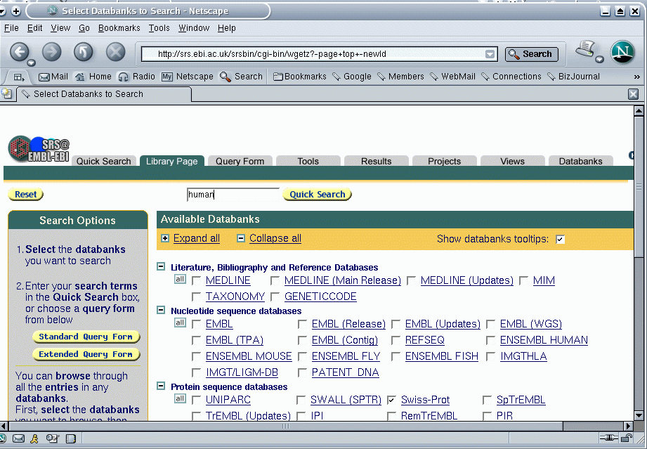
Búsqueda rápida
Rellenar los términos en el campo de búsqueda y elegir “Quick Search”
Recuperar la entrada FUCK_ECOLI de SwissProt
Ojo al carácter “_”

Slide 11
Búsquedas rápidas
¿Qué entrada de EMBL hace referencia a Fidel Castro y uno de sus cigarros (cigar)?
Recuperar la entrada FUCK_ECOLI de SwissProt
  Ojo al carácter “_” (subrayado o guión bajo)
  El "código de acceso" de SwissProt está dividido en dos partes:
    Código de la proteína (3-4 letras)
    Código del organismo (5 letras)

Slide 12
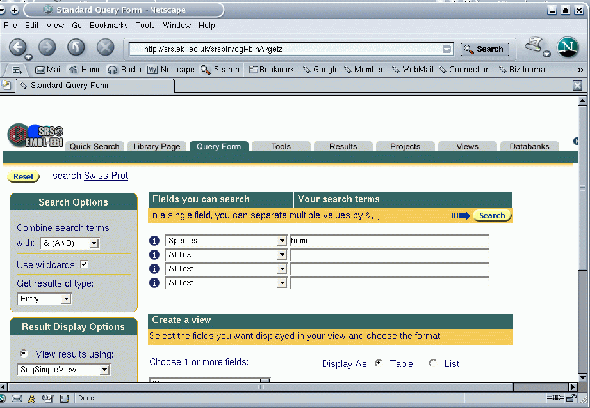
Búsqueda por campos
Elegir formulario “Standard”
Elegir campo de búsqueda
Introducir términos
Elegir cominación (AND, OR, NOT)
Hacer click en “Search”

Slide 13
Búsquedas sencillas
¿Qué es una “cremallera de leucinas”?
  Expandir la sección “Protein Function”
  Seleccionar base de datos PROSITE
  Buscar “leucine zipper”
  Visualizar entrada como “PrositeSimple” (en “Display Options”).
¿Cuantas secuencias de humano (“homo”) hay en SwissProt? ¿y en EMBL?
  Indicar campo “Organismo”
¿Hay alguna secuencia de Neanderthal (homo sapiens neanderthalensis) en EMBL?

Slide 14
Búsquedas avanzadas
¿Cuántas secuencias de homínidos (hominidae) no humanos (homo) hay en Swissprot?
Buscar la fuculokinasa de Coli en Swissprot
  Con una búsqueda rápida
  Indicando los campos (Descripción, Organismo)
  ¿Qué está ocurriendo?
  ¿Cómo podemos arreglarlo?
    Volvera obtener FUCK_ECOLI
    Buscar *fuculokinase
    Buscar EC 2.7.1.51

Slide 15
Búsquedas bibliográficas (MEDLINE)
  ¿Qué hizo bien (right) Bush con un salto de paracaídas (parachute jump)?
  ¿Puede uno suicidarse (suicide) con un enema de aspirinas (aspirin)?
  ¿Qué tienen que ver la Trinidad (Trinity) y los castigos corporales (corporal punishment)?
  ¿Qué se publicó en Lancet, 1998; vol. 352: 2010-2011?
  ¿Qué apareció en Biotechniques, 1994, v. 17, p.24?

Slide 16

La lucha por la información
¿Se puede registrar una base de datos?
  Datos privados
  Datos públicos
¿Tiene sentido?
  Bloqueo de acceso
  Acuerdos de intercambio
  Freno del desarrollo
¿Merece la pena?
  Todos somos mortales. ¿Queremos morir?

Slide 17
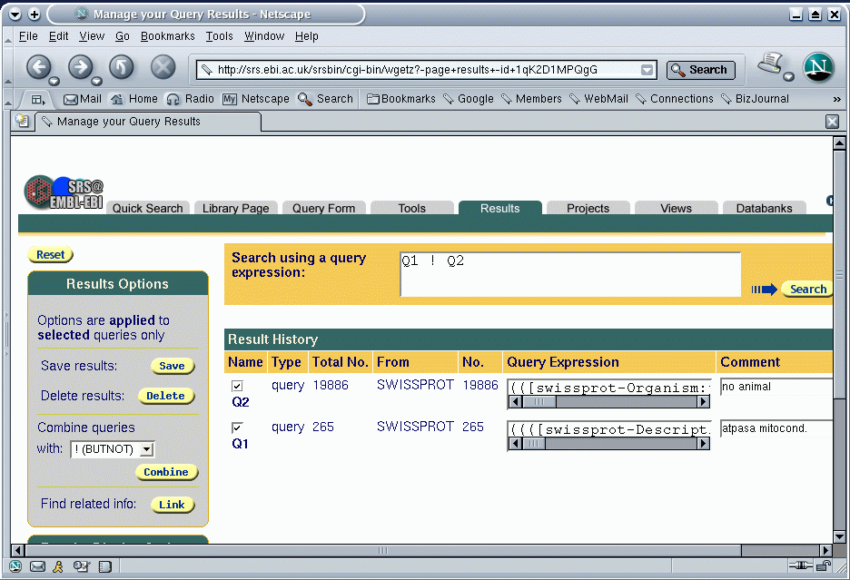
Combinar búsquedas
Elegir “Results”
Seleccionar búsquedas
Combinarlas
  Usando el menú o
  Escribiendo la expresión

Slide 18
Búsquedas complejas
Buscar las secuencias de ATPasa mitocondrial animales
  ATP synthase, mitochondrion, mitochondrial, mitochondria,...
  Buscar ATP synthase y mitochond* y animal
  Animal, planta, fungi... ¿Existen los animales?
  Buscar ATP synthase y mitochond*
  Buscar viridiplanta or planta or fungi
  Combinar búsquedas

Slide 19
Navegación por resultados
Buscar “ritualistic cannibalism” en SwissProt
  ¿Cuál es la página W.W.W. oficial de la enfermedad?
  Acceder a la secuencia de DNA (EMBL)
  Obtener la descripción de la enfermedad en MIM
  Obtener la “firma” de la proteína en ProSite
    Obtener la descripción de la “firma” (DO)
  Obtener la estructura 3D de PDB
    Guardar la estructura completa en un fichero
    Visualizar estructura 3D usando RASMOL

Slide 20
Análisis de resultados
Buscar en SwissProt la entrada las1_human
Seleccionarla y lanzar BlastP contra PDB
Pasar a la página de resultados
Esperar hasta que termine y visualizar siguiendo el enlace
Seleccionar las cuatro primeras entradas y realizar un alineamiento múltiple sobre las entradas seleccionadas usando ClustalW
¿Cuáles podemos usar como moldes para construir un modelo de homología?
http://www.es.embnet.org/Services/MolBio/Moldy

